Slide 1
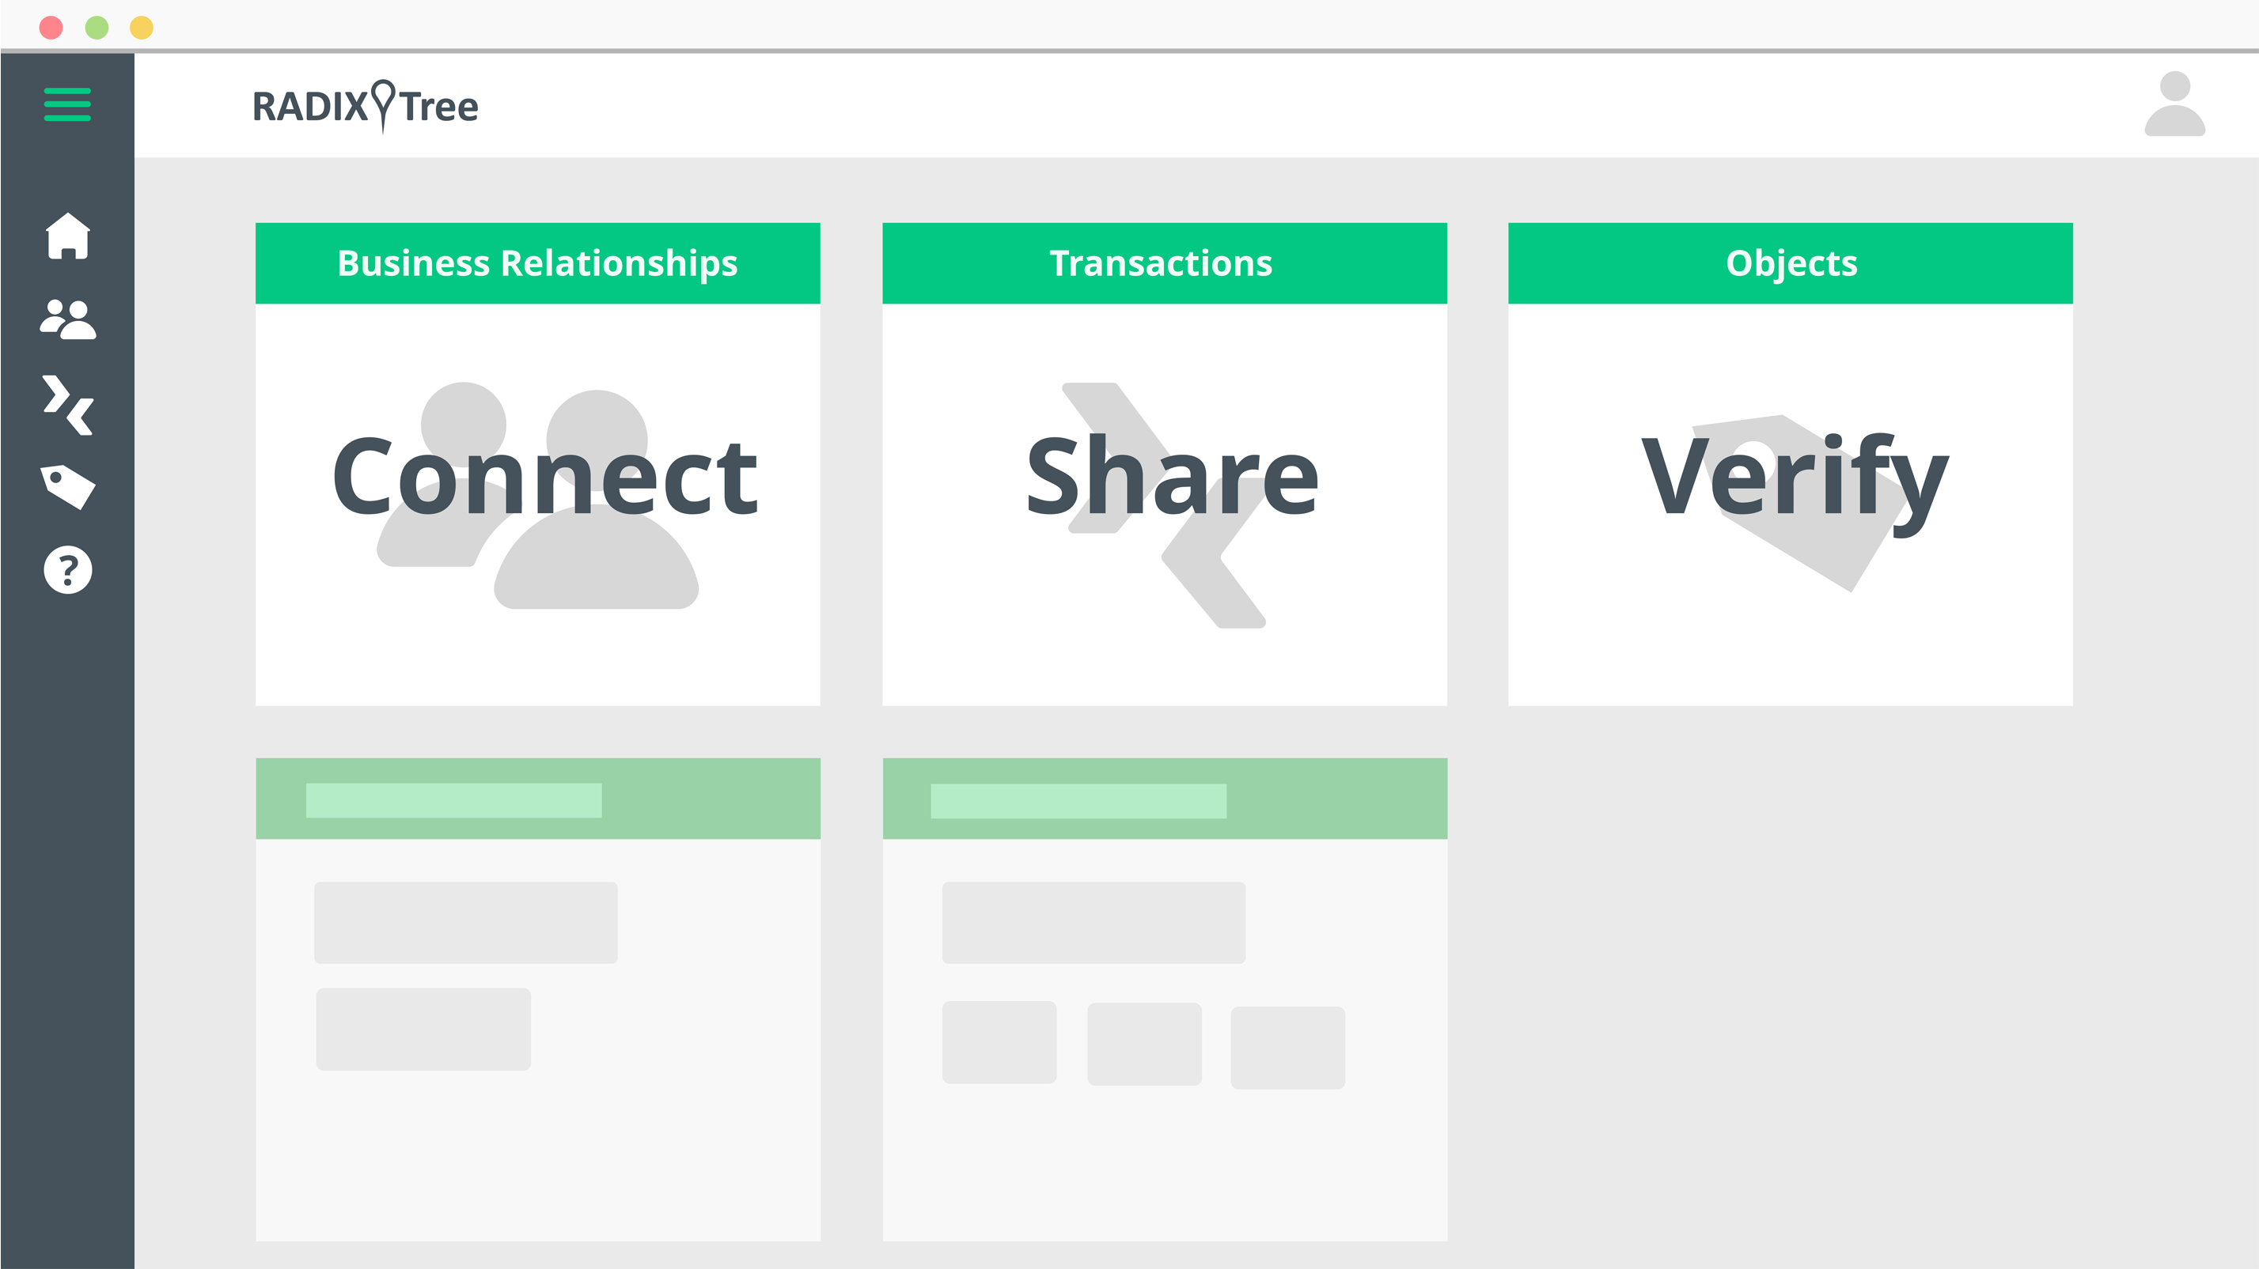
La plateforme pour la traçabilité, la visibilité de la chaîne d'approvisionnement et la conformité
Présentée par Erick KOHPE
Kinshasa, Octobre 2020
Notes:
1

Slide 2
Historique
GTS est Créée en 2010, basée en Allemagne
La plate-forme RADIX Tree a été lancée en 2012.
Elle a été développée avec le concours de plusieurs acteurs du secteur tels qu'Unilever et PEFC international.
La plate-forme accueille à ce jour plus de 95000 organisations et entreprises
Partenariat avec KOOPER SARL en 2020

Slide 3
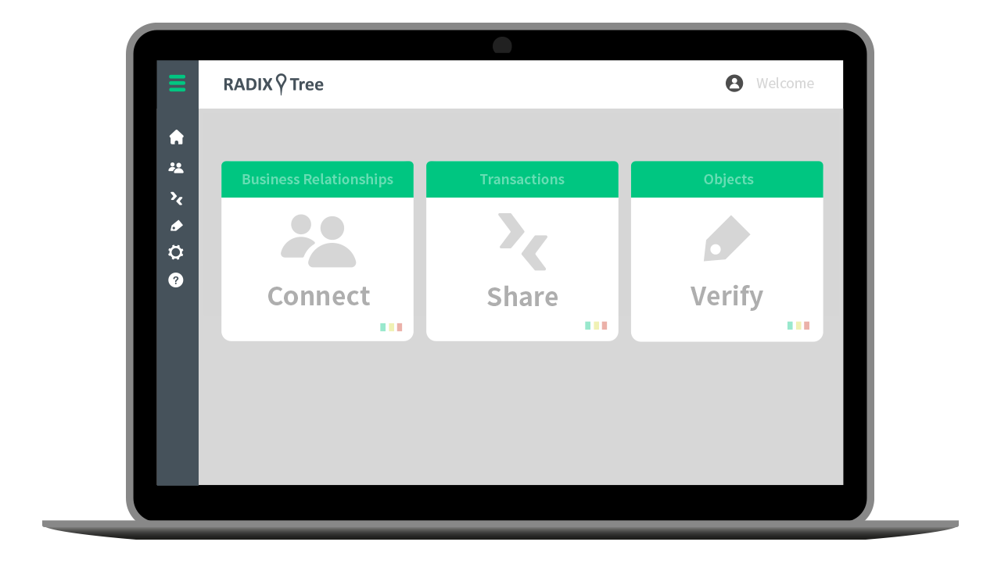
Solutions
GTS fourni des outils de gestion complète de l'information pour la traçabilité et la vérification
Nos compétences internes et nos partenariats technologiques nous ont permis de concevoir une automatisation de processus de traçabilité et de vérification, quelque soit les modèles et les spécificités.
Nous couvrons toutes les chaînes de valeur de tous les types de produits (Secteur agricole et forestier, industrie alimentaire, industrie de la mode, industrie minière, etc.)

Slide 4
RADIX Tree Un système pour tous les types d’acteurs
Acteurs
Détaillants
Transformateurs
Négociants
Fournisseur de matières premières
Saisie des données
Interconnexion de logiciels
Chargement de fichiers de données
saisie manuelle de données
Plateforme RADIX Tree
Consultations

Slide 5
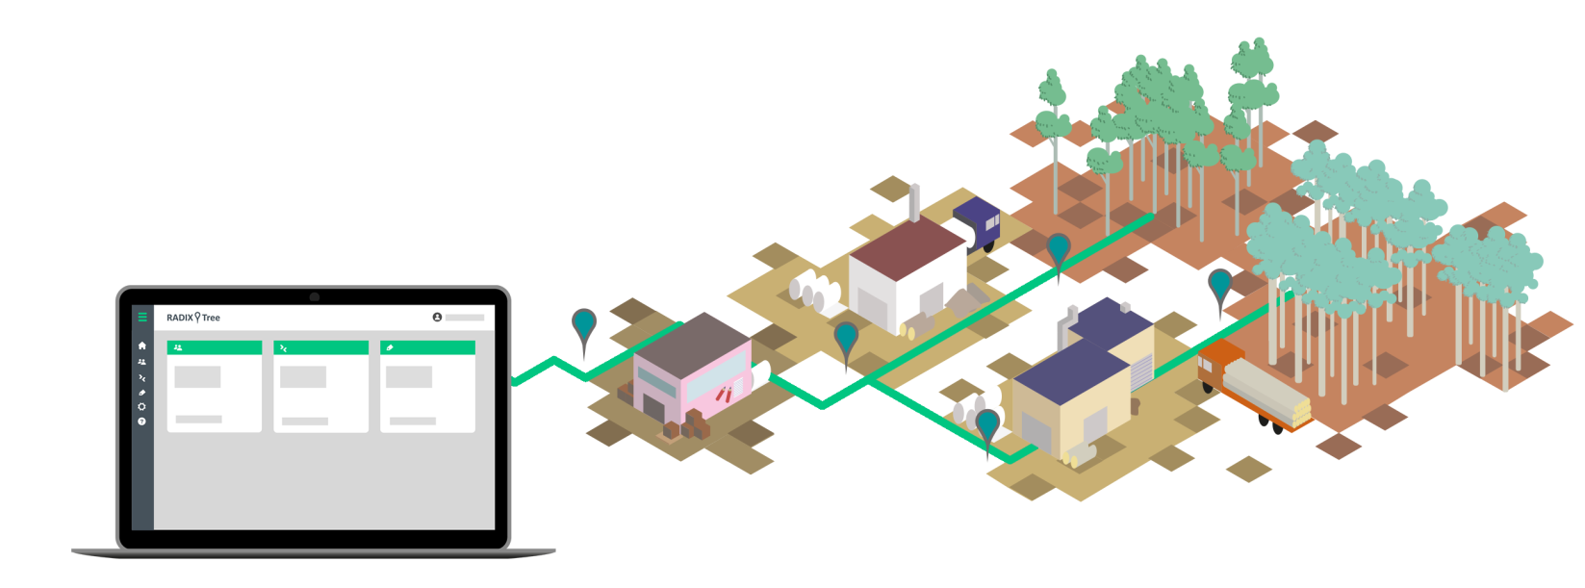
Comment ça marche ?
Des outils flexibles vous permettent de configurer votre chaîne d'approvisionnement (définir des produits, des changements d’états et de propriétaires, tracer des expéditions, envois de questionnaires ou contrôler de certificats)
La plateforme facilite la collaboration en réseaux, allant d'une poignée de fournisseurs à la cartographie de l'ensemble de la chaîne d'approvisionnement.
Avec la simplicité d’un réseau social, les utilisateurs peuvent inviter leurs partenaires de la chaîne d'approvisionnement sur la plateforme, lesquels invitent à leur tour d’autres partenaires.
Les utilisateurs chargent des données et des documents sur la traçabilité ou la conformité de leurs produits et les partagent avec d’autres utilisateurs en fonction des nécessités et des profils.
Les données partagées sont disponibles pour la vérification, tandis que les auditeurs et autres entités de contrôle peuvent y avoir accès et y apporter des avis ou actions de toutes natures.

Slide 6
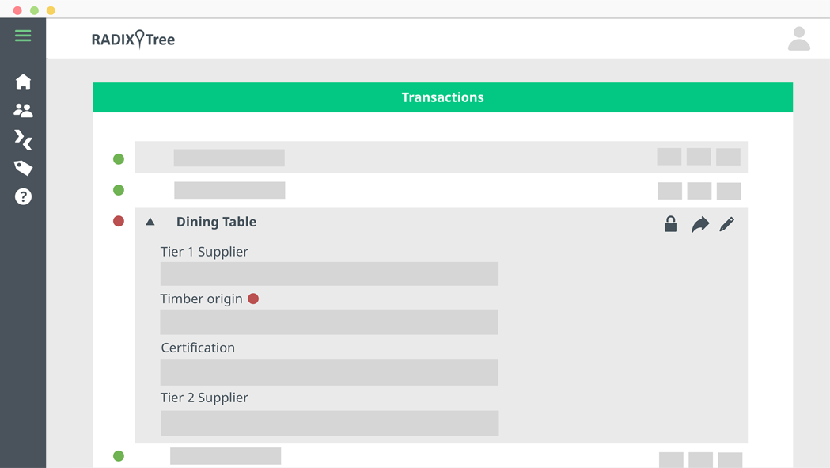
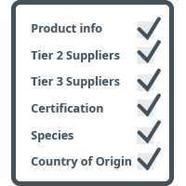
Expertise en matière de conformité
GTS a l'expertise et les partenariats nécessaires pour maintenir des listes à jour des exigences de divers référentiels de contrôle et audits, afin que les utilisateurs de la plateforme puissent identifier à tout moment les données dont ils ont besoin pour leurs exigences de conformité.
Nous fournissons des modèles prédéfinis conçus par nos experts et pouvons travailler avec vous pour des personnalisations.

Slide 7
Solution hors ligne pour le secteur forestier
En zone tropicale la question de la connectivité internet en continu est bien connue comme le talon d'Achille pour les solutions logicielles web centralisées pour des activités qui requièrent une disponibilité continue du système informatique.
Global Traceability fournir une expertise pour les traitements des opérations hors ligne grâce au système de gestion forestière TimberTrack de son partenaire KOOPER SARL. Ce système garanti également une intégration parfaite avec la plateforme Radix Tree sans effort supplémentaire.
TimberTrack
Inventaire Forestier
Abattages et tronçonnages
Transports et logistique
Sciages et production de débités
Cartographie de la traçabilité
Carburants
Analyse et Reporting

Slide 8
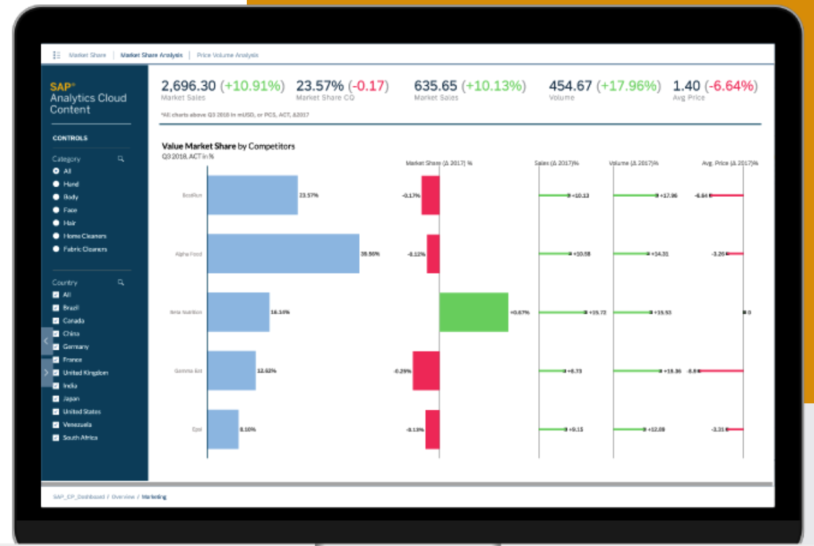
Reporting et intelligence économique avec SAP Analytics
RADIX Tree est construit avec SAP, ce qui permet de mettre en œuvre une gamme complète de fonctionnalités de reporting, d'analyse et d’intelligence économique.
Visualisation des données
Analyse avancée
Planification
Analyse prédictive
Collaboration sociale

Slide 9
Nos services et accompagnements
Nos experts peuvent vous fournir une gamme de services de traçabilité, d'évaluation des risques RBUE ou d'autres services de conformité pour vous aider à faire preuve de diligence raisonnée.
Nous pouvons également vous proposer une assistance pour la prise en main de la plateforme RADIX Tree et la collaboration digitale avec vos partenaires.
KOOPER a 18 ans d’expérience en accompagnement d’entreprises et institutions en Afrique équatoriale pour la conception, la réalisation et le déploiement des systèmes de traçabilité bois.
.

Slide 10
Pourquoi RADIX Tree ?
Un système unique pour tous les acteurs
Facile à mettre en œuvre - même avec des chaînes d'approvisionnement complexes comportant de multiples exigences de conformité
Retour sur investissement très rapide – Système d’abonnements à partir de 25€ par mois (une entreprise et un seul contact partenaire) et progressif en fonction de la taille de vos activités
Gain de temps et performance - les opérateurs et les fournisseurs peuvent partager les données efficacement, en répétant un processus familier
Des données de meilleure qualité - des modèles créés par des experts, avec des réponses des fournisseurs validées en temps réel
Notes:
Formule 1 des systèmes de traçabilité

Slide 11
MERCI POUR VOTRE ATTENTION
Pour toute information complémentaire ou pour une démonstration …
global-traceability.com
info@global-traceability.com
contact@kooper-group.com

